Slide 1
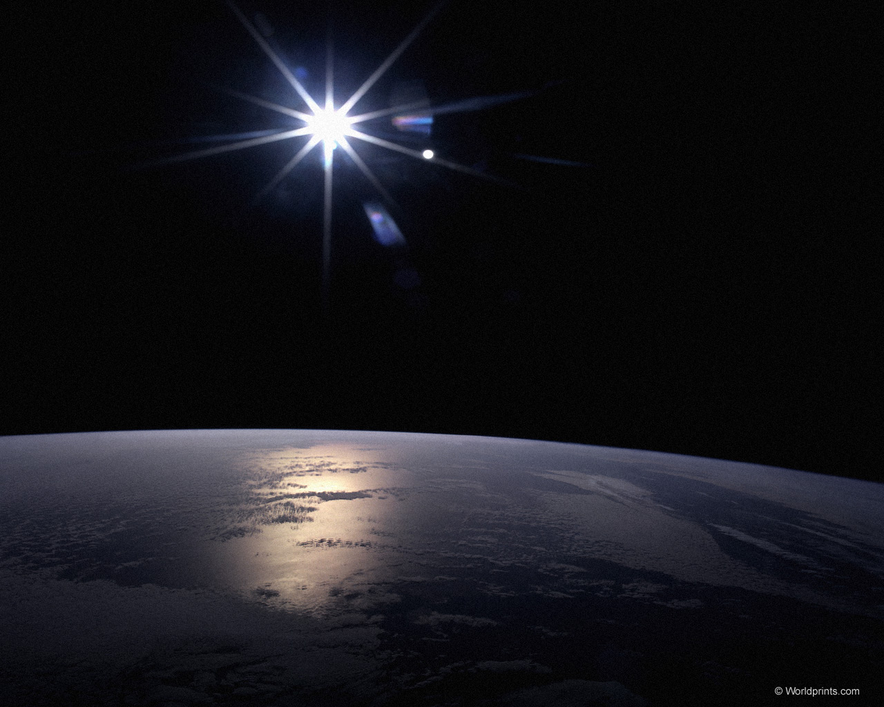
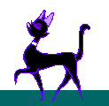
К данному предмету
Подбери подходящие
по смыслу прилагательное.
Жми сюда

Slide 2
В добрый путь!
Жми сюда

Slide 3
сладкий
красивая

Slide 4
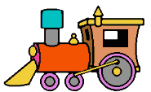
Правильно!
мокрое
быстрый

Slide 5
Думай!
мокрое
быстрый

Slide 6
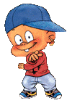
Молодец!
весёлый
смешная

Slide 7
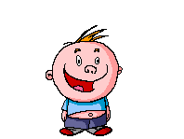
Думай!
весёлый
смешная

Slide 8
Молодец!
весёлый
смешная

Slide 9
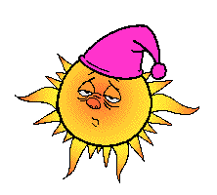
А, подумать!
весёлый
смешная

Slide 10
Молодец!
5

Slide 11
Хорошо!
4

Slide 12
Подтянись!
3

Slide 13
В следующий раз
Обязательно получится!
2

